Slide 1
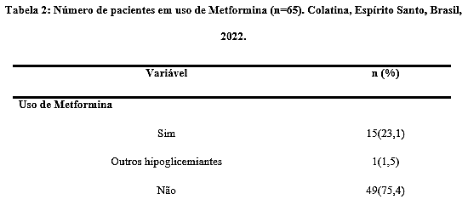
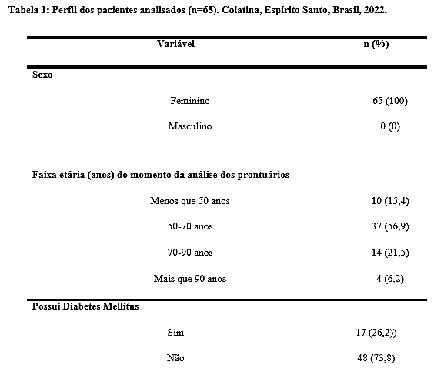
AVALIAÇÃO DO PERFIL DE RESPOSTA TERAPÊUTICA DE PACIENTES COM CÂNCER DE MAMA QUE FAZEM USO DE METFORMINA
Mariana Santos Lorencini¹, Sarah Aparecida Fernandes Lima¹, Sarah Fernandes Teixeira². Josemar Ferreira Junior³
¹Graduando em medicina – UNESC; ²Farmacêutica, Dr. em Farmacologia, Professora dos cursos de medicina e farmácia – UNESC/ sft.sarah@gmail.com; ³Enfermeiro, MSc. em Ciências da Saúde, Professor dos cursos da saúde – UNESC / sarah.aflima@gmail.com e jfjunior9@hotmail.com.
INTRODUÇÃO
O carcinoma mamário tem alta incidência no Brasil e mundialmente, e acomete principalmente mulheres. Os fatores prognósticos relacionados a esse câncer incluem idade, estágio, grau e tipo de tumor e estado linfovascular. Por isso, a detecção precoce pela mamografia é importante no diagnóstico, entretanto, com a modernização da ciência a identificação dos marcadores tumorais se tornou relevante no diagnóstico, tratamento e na detecção de metástases dessa doença. Dentre os marcadores estudados na atualidade, o gene STK11 (serina/treonina quinase 11) é um supressor tumoral regularmente associado à neoplasia mamária, por ser um supressor tumoral frequentemente mutado nessa comorbidade. Ademais, com o advento das pesquisas relacionando os diabéticos em uso de metformina e que apresentam câncer de mama, observou-se que uma particularidade da resposta desse fármaco, está relacionado ao STK11. Devido essa associação, o uso de metformina pode ser um agente contra os tumores mamários
OBJETIVOS
Sendo assim, objetiva-se avaliar o prognóstico e a resposta terapêutica dos pacientes diabéticos com neoplasia mamária tratados com metformina.
CONCLUSÃO FINAL
Pode-se concluir que ainda é necessário analisar mais prontuários, para ter melhora terapêutica concreta em relação ao medicamento estudado e o câncer de mama, e também, compreender a dose terapêutica que beneficiaria pacientes com neoplasia mamária.
METODOLOGIA
Trata-se de um estudo feito através de coleta de 65 prontuários eletrônicos dos serviços de Oncologia Clínica e Cirurgia Oncológica na Unidade de Assistência de Alta Complexidade do Hospital Maternidade São José entre 2017 a 2021.
REFERÊNCIAS
1. HARBECK, Nadia, et al. Breast cancer. Nature Reviews, 23 de setembro. 2019. Disponível em: <https://www.nature.com/articles/s41572-019-0111-2 >. Acesso em: 16 maio de 2021.
2. M Momcilovic e D B Shackelford. Targeting LKB1 in cancer – exposing and exploiting vulnerabilities. British Journal of Cancer, 11 de Agosto. 2015. Disponível em: < https://www.nature.com/articles/bjc2015261>. Acesso em: 28 junho de 2021.
3. ROSHAN, Mohsin; SHING, Yan; PACE, Nikolai. Metformin as an adjuvant in breast cancer treatment. Sage Open Medicine, 01 de julho. 2019. Disponível em:<file:///C:/Users/PC/Downloads/10.1177_2050312119865114.pdf> . Acesso em: 01 julho de 2021.
RESULTADOS
O perfil analisado nos prontuários foi exclusivo de mulheres, com uma média de idade ao diagnóstico de 59 anos. Além disso, observou-se que a maior parte dos pacientes não possuem Diabetes Mellitus (tabela 1) e aqueles que tem Diabetes 88% usam Metformina (tabela 2). Dentre as pacientes em uso de Metformina, 5 delas tiveram melhora clínica com relação a resposta terapêutica.

